Slide 1
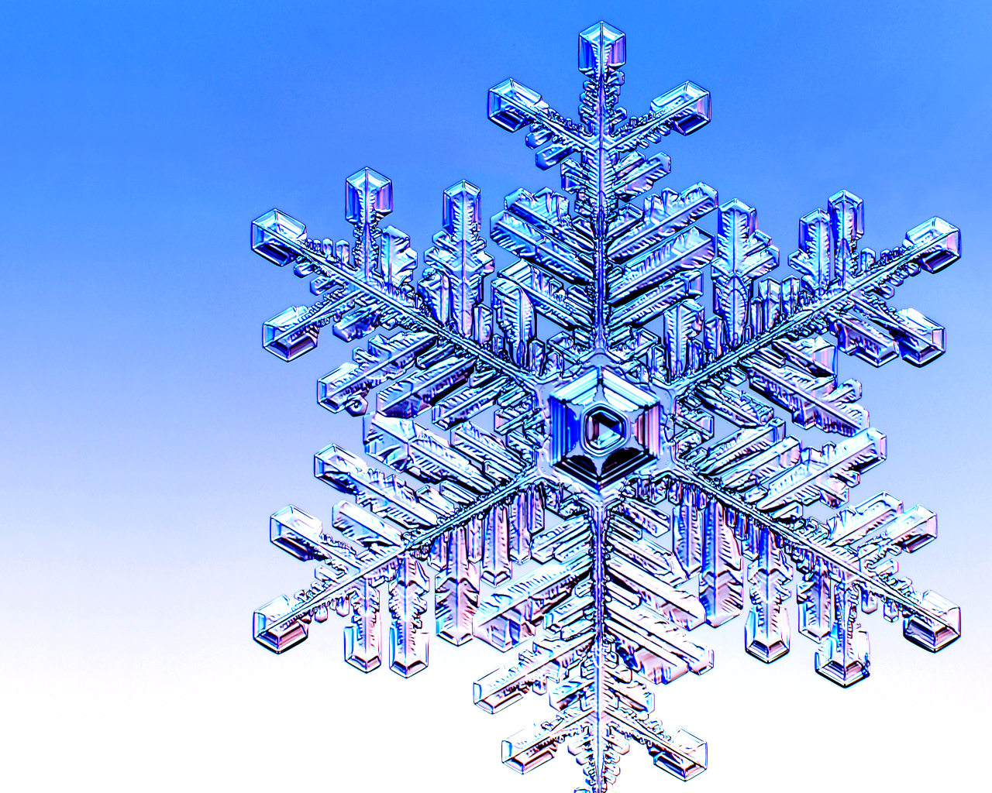
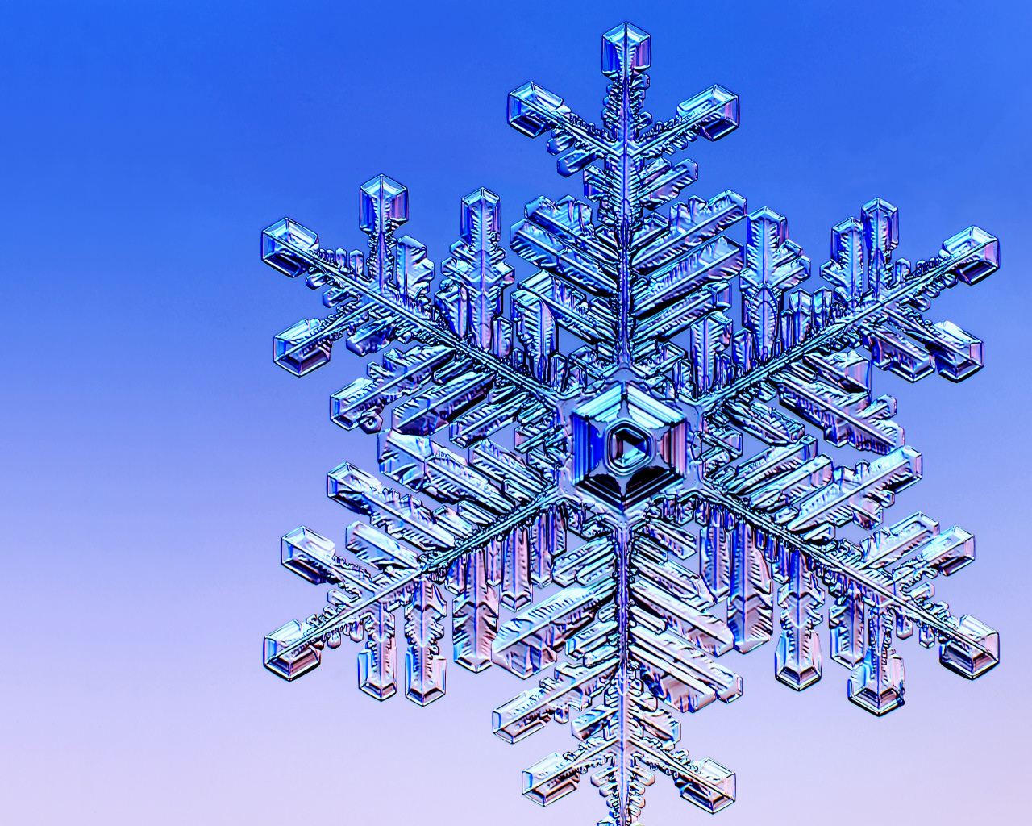


PRAZNIČNI DNEVI IZDELAVA NOVOLETNE DEKORACIJE
TEHNIŠKI DAN

Slide 2


PRIČEL SE JE VESELI DECEMBER.

Slide 3
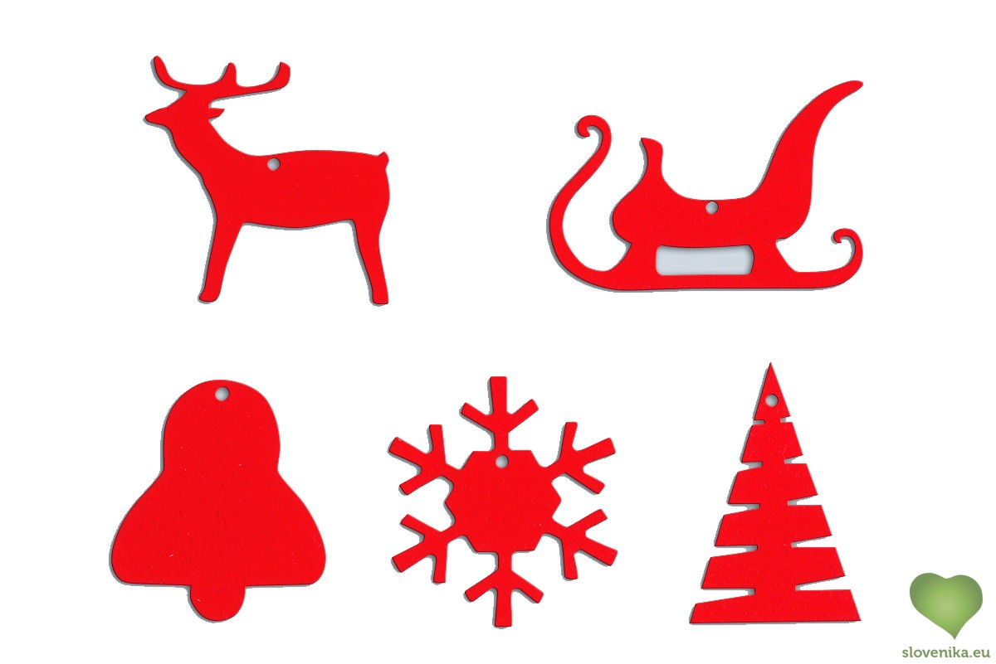
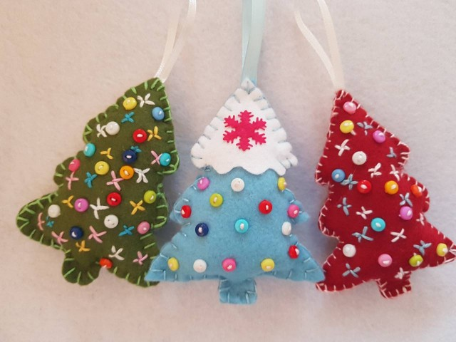
IZDELOVAL-A BOŠ OKRASKE.
OB USTVARJANJU POSLUŠAMO PRAZNIČNO GLASBO.
https://www.youtube.com/watch?v=iRZ62gdCNsM

Slide 4
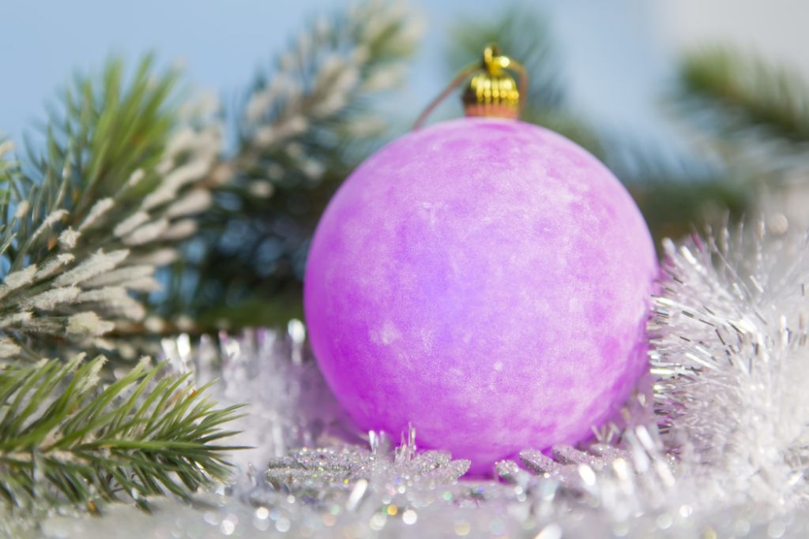
OKROGEL OKRASEK ZA JELKO
POTREBUJEŠ:
- POTISKAN PAPIR
- LEPILO
- ŠKARJE
- RAFIJO ALI ŠIRŠO VRVICO
NAJPREJ PA SI OGLEJ IZDELAVO OKRASKA NA POVEZAVI
https://www.youtube.com/watch?v=yt70JROU0uQ

Slide 5
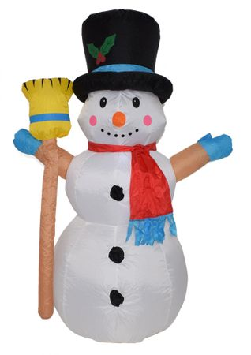
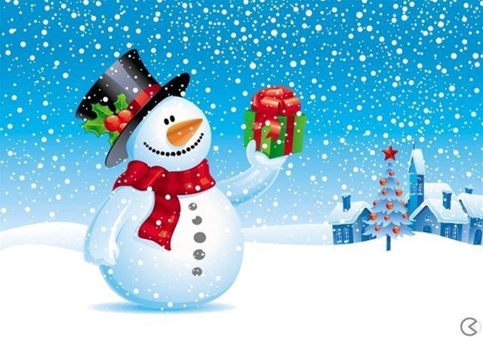
DA SE MALO SPROSTIŠ, ZAPLEŠI OB GLASBI SNEŽKO SNEŽAK.
https://www.youtube.com/watch?v=s3gQybDg_FU&feature=youtu.be&app=desktop

Slide 6
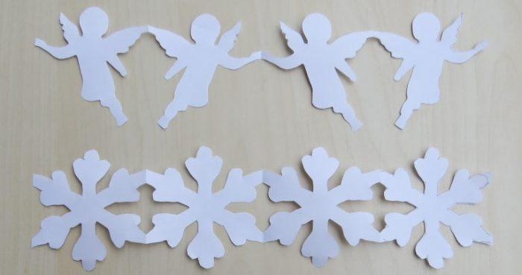

BI RAD –A IZDELAL-A ŠE KAKŠEN OKRASEK? TU ŠE IMAŠ NEKAJ IDEJ…
https://www.youtube.com/watch?v=r_i2fcUNtcc

Slide 7
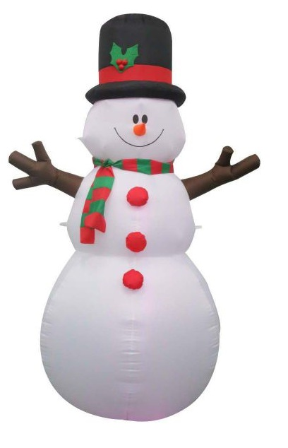
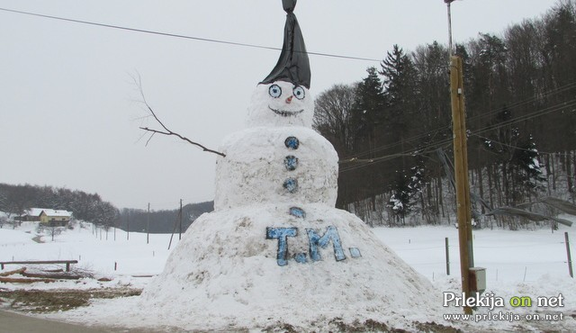
KER SI BIL-A ZELO PRIDNA, SI LAHKO OGLEDAŠ RISANKO.
https://www.youtube.com/watch?v=BAsLA-3zFq4&app=desktop

Slide 8
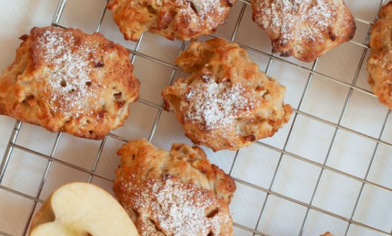
VSI SMO ZADOVOLJNI, ČE V NAŠEM DOMU DECEMBRA ZADIŠI…
PROSI STARŠE, DA TI POMAGAJO PRIPRAVITI SLASTNE JABOLČNE PIŠKOTE. HITRO SO PRIPRAVLJENI IN ZELO SO OKUSNI.
SESTAVINE:
2 JAJCI
100 G SLADKORJA
1 VREČKA VANILIJEVEGA SLADKORJA
100 G ZMEHČANEGA MASLA
1 ŽLIČKA NARIBANE LIMONINE LUPINICE
350 G GLADKE MOKE
1 VREČKA PECILNEGA PRAŠKA
1 ŠČEPEC SOLI
0,25 ŽLIČKE MLETEGA CIMETA
3 JABOLKA
SLADKOR V PRAHU ZA POSIP

Slide 9
POSTOPEK:
PEČICO SEGREJEMO NA 180 STOPINJ CELZIJA. PEKAČ ZA PIŠKOTE OBLOŽIMO S PEKI PAPIRJEM. V SKLEDO PRESEJEMO MOKO IN JO ZMEŠAMO S PRESEJANIM PECILNIM PRAŠKOM, SOLJO TER CIMETOM. JABOLKA OPEREMO IN OLUPIMO. NAREŽEMO JIH NA KOŠČKE ALI PA JIH GROBO NARIBAMO.
JAJCA PENASTO UMEŠAMO Z NAVADNIM IN VANILIJ SLADKORJEM. DODAMO NA KOŠČKE NAREZANO ZMEHČANO MASLO IN MEŠAMO, DA DOBIMO RAHLO TER ENOTNO JAJČNO-MASLENO ZMES, V KATERO VMEŠAMO LIMONINO LUPINICO.
HITROST MEŠALNIKA ZNIŽAMO IN V ZMES POČASI VMEŠAMO MEŠANICO SUHIH SESTAVIN. V PRIPRAVLJENO MASO NA KONCU S KUHALNICO VMEŠAMO JABOLKA.
MASO V KUPČKIH POLAGAMO NA PRIPRAVLJEN PEKAČ (POMAGAMO SI Z ŽLICO). MED POSAMEZNIMI KUPČKI PUSTIMO NEKAJ CENTIMETROV RAZMAKA, SAJ SE BODO PIŠKOTI MED PEKO ŠE NEKOLIKO RAZLEZLI. V OGRETI PEČICI JIH PEČEMO PRIBLIŽNO 20 MINUT.
PEČENE PIŠKOTE ODSTRANIMO IZ PEČICE IN JIH POTROSIMO S SLADKORJEM V PRAHU. POSTREŽEMO, DOKLER SO ŠE TOPLI.

Slide 10
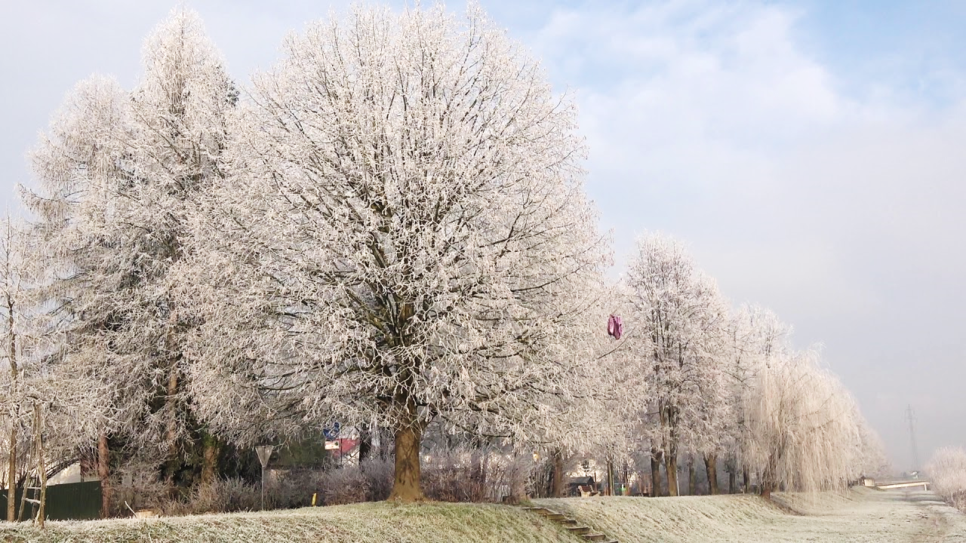
ZDAJ PA HITRO NA SVEŽI ZRAK, SPREHOD TI BO ZELO KORISTIL. POVABI TUDI DRUŽINO.
PA GREMO…

